Slide 1
基于arduino的 家庭环境 感知与控制系统
第四组：方铄、李文豪、曹梦颖、刘小妮、冯子尧

Slide 2
01
系统概述
02
contents
系统设计
03
系统分析
04
系统总结

Slide 3
01
系统概述

Slide 4
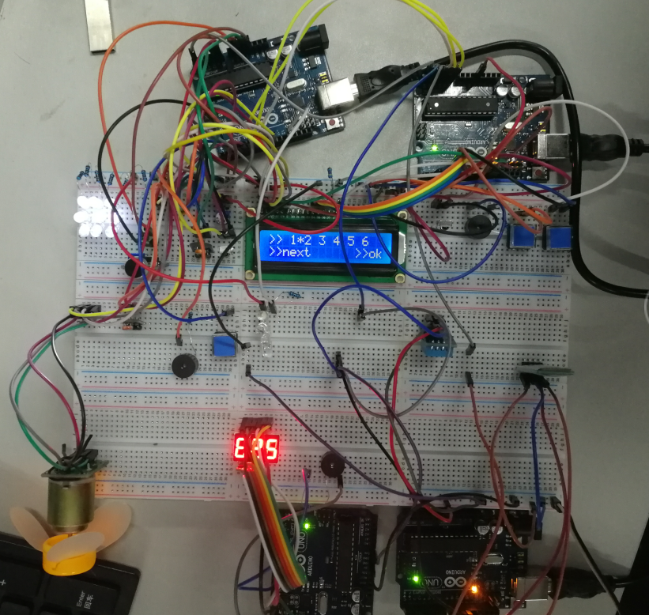

01
系统设计理念
随着科学技术，生产条件生活水平的改善和提高，环境状况的不断恶化，因此人们掌握了解自身所处周边环境状况信息和提高室内生活环境品质的需求越来越迫切。本系统设计理念因此产生，本系统由arduino接收各种传感器采集的数据并处理分析，设计实现对居住环境的智能监测与控制。
Please add your text

Slide 5
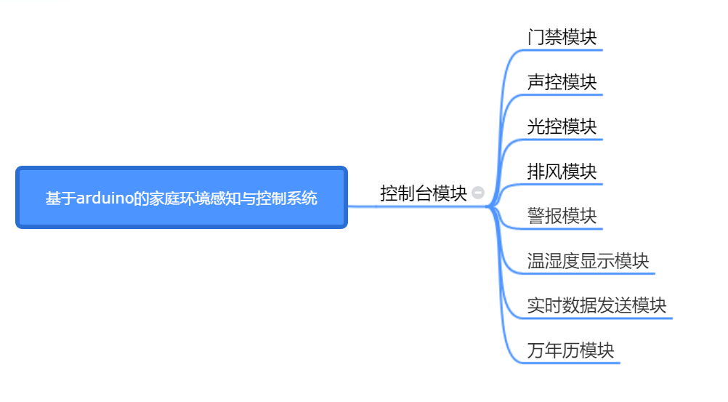
01
系统模块设计

Slide 6
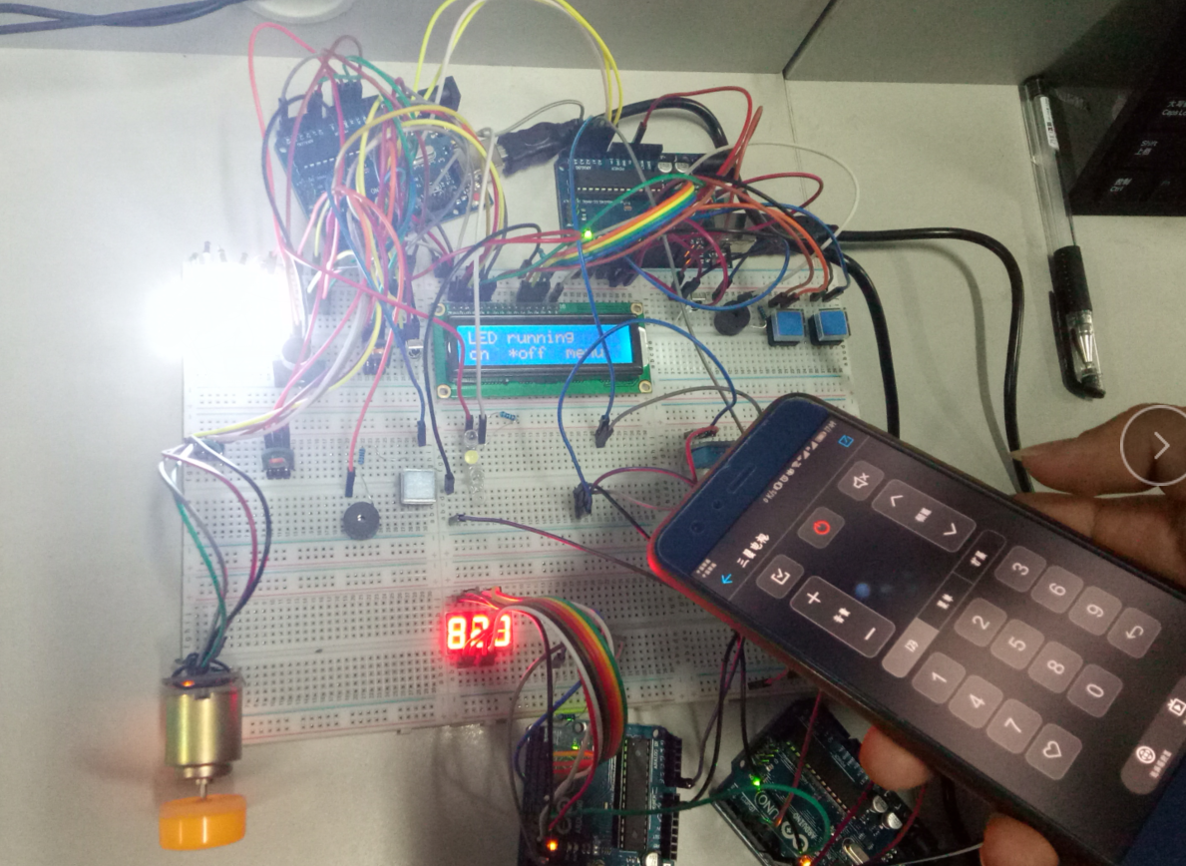
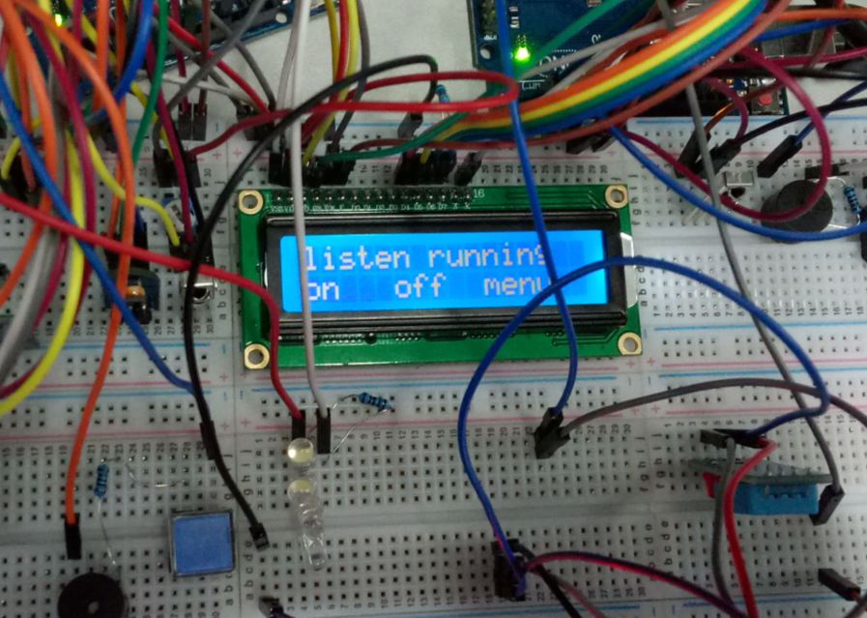
01
系统展示

Slide 7
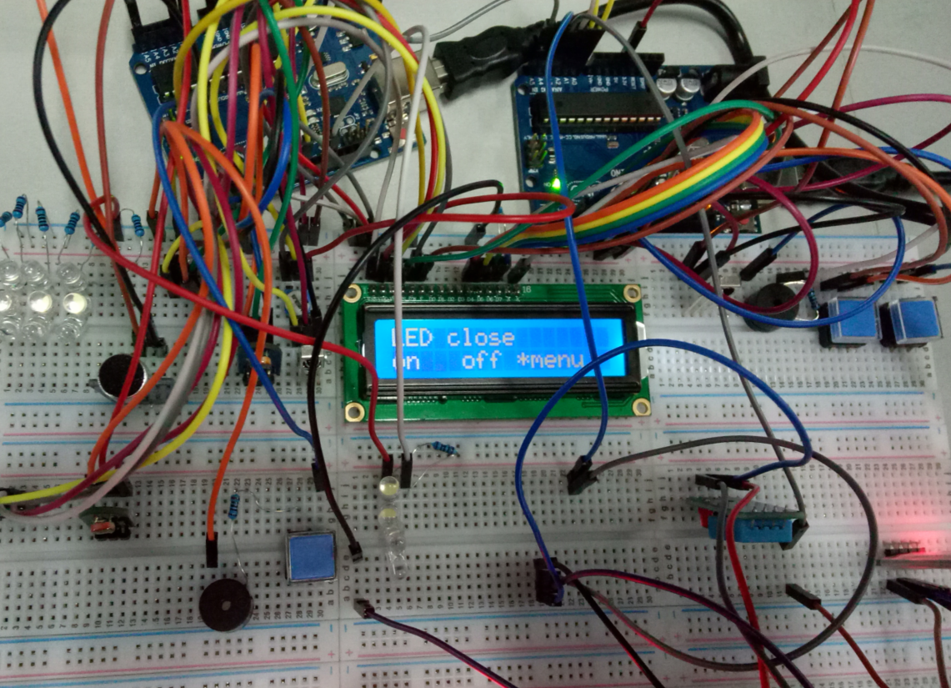
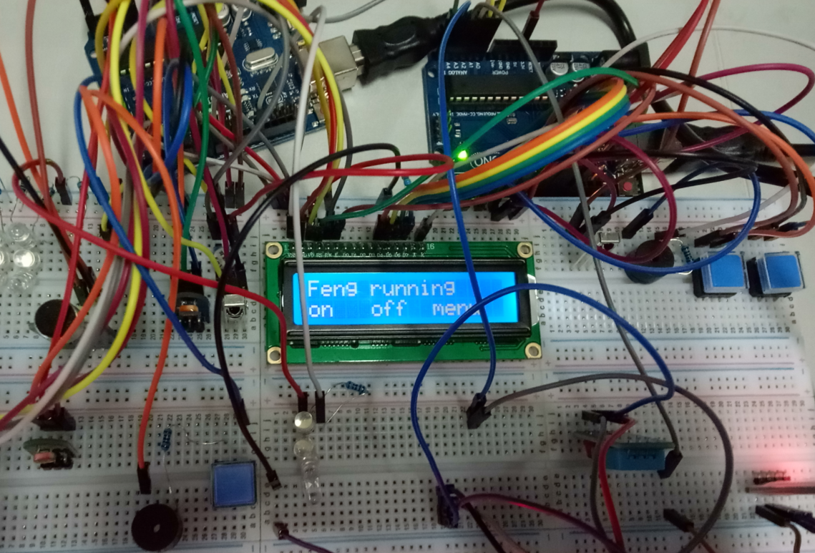
01
系统展示

Slide 8
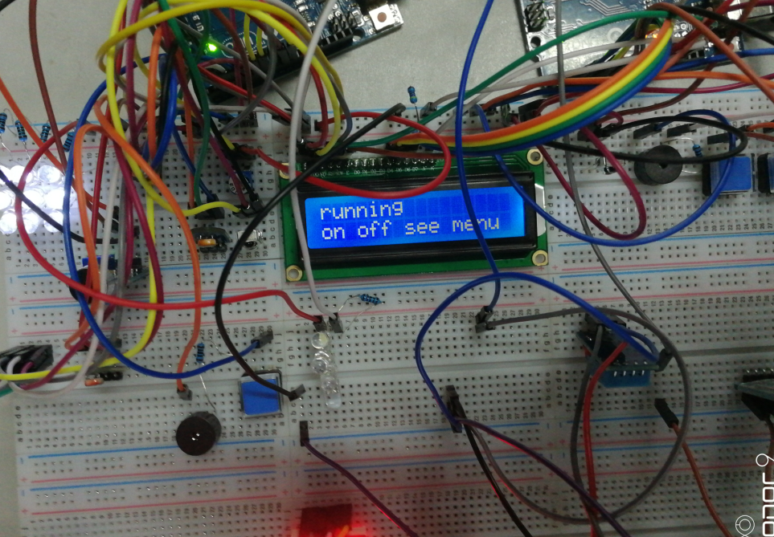
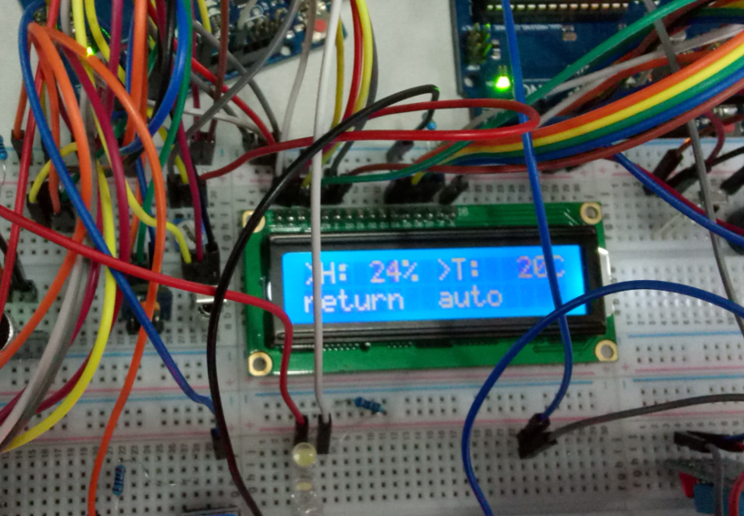
01
系统展示

Slide 9
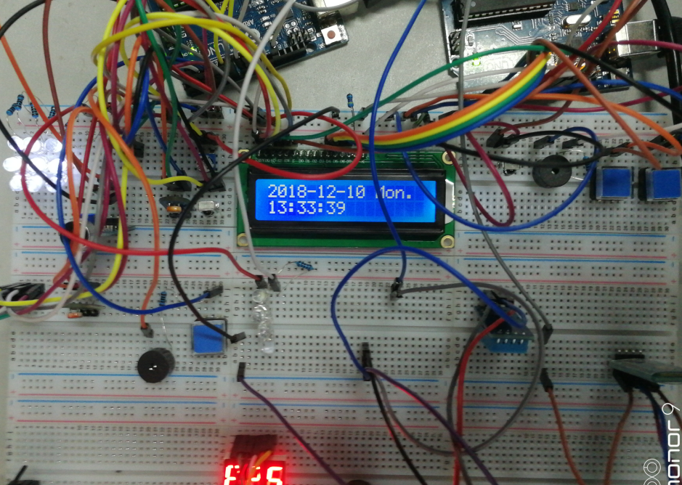
01
系统展示

Slide 10
02
系统设计

Slide 11
02
设计计划
各模块开发可行性分析与测试
开发警报、光控、声控、风控
温湿度的采集、显示、传输、控制台控制
开发利用红外控制门禁模块
开发上一天的上层控制（arduino、红外）
控制台控制系统
第一天
第三天
第五天
第七天
第九天
第十一天
模块整合与测试

Slide 12
02
时间花费
30%
40%
单模块设计与调试
主控制台的功能实现与调试
30%
拓展功能的尝试

Slide 13
02
设计材料
器材：
Arduino UNO3 四个
LCD1602 一个
电机 一个
红外接收器 两个
声音传感器 一个
温湿度模块DHT11 一个
无线蓝牙模块HC-06 一个
蜂鸣器 三个
按键 若干
数码管3361BS 一个
电位器 一个
LED 若干
面包板 九个
电阻 若干
杜邦线 若干
环境：
Visual Studio 2015
Arduino IDE 1.8
Sscom串口调试
蓝牙串口助手（app）

Slide 14
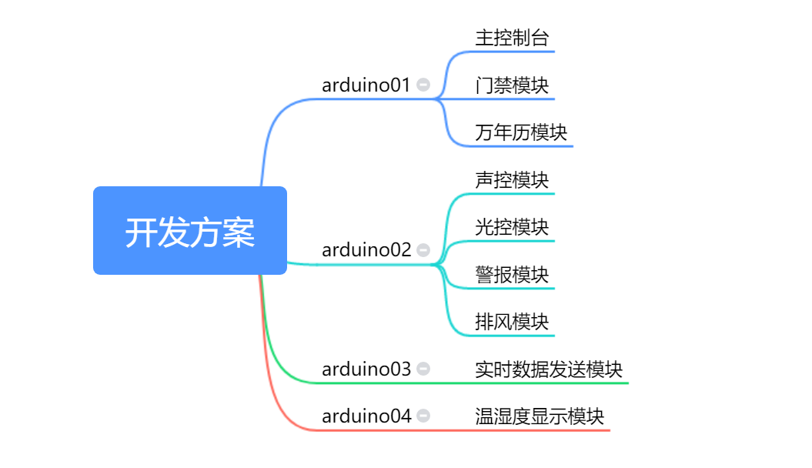
02
系统总体设计

Slide 15
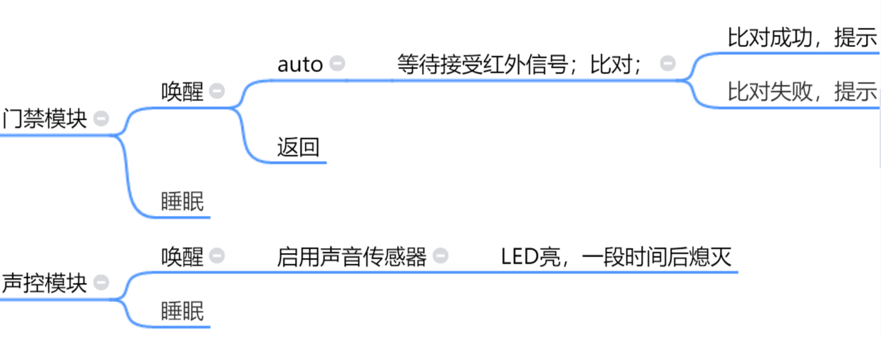
02
系统总体设计

Slide 16
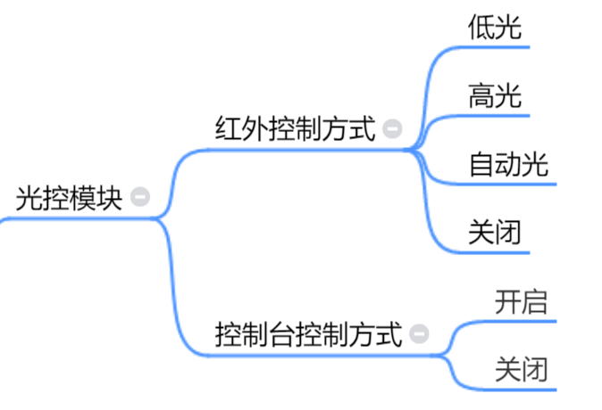
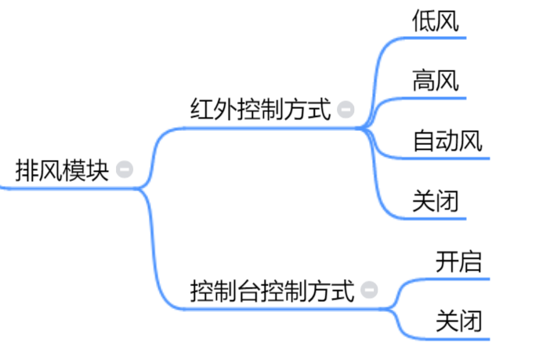
02
系统总体设计

Slide 17
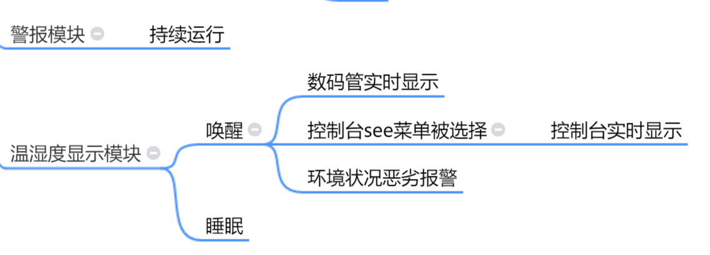
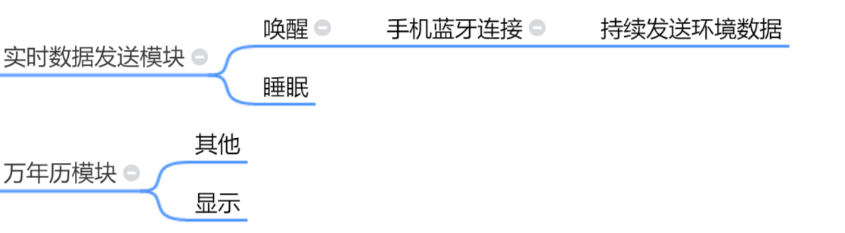
02
系统总体设计

Slide 18
03
系统分析

Slide 19
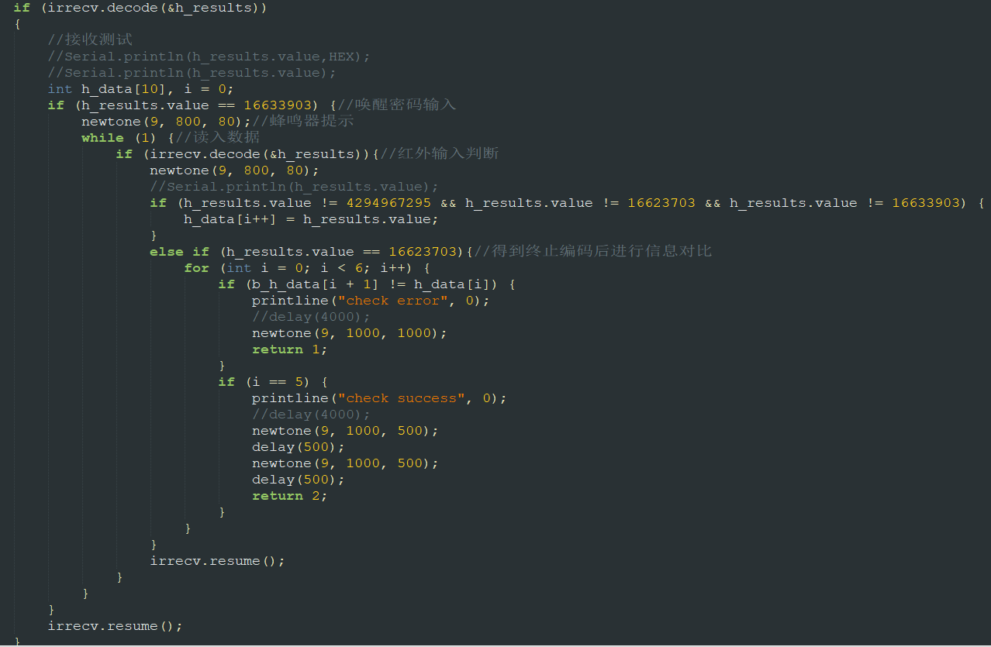
03
门禁模块功能实现
本模块采用红外传感器实现。
1.串口采集红外遥控的编码，制成一个编码表。
2.门禁功能唤醒后，通过捕捉密码输入按键来激活密码读取循环。
3.读取到密码结束键后，进行密码匹配。
4.结果输出到lcd
5.接收红外信息蜂鸣器短暂回应

Slide 20
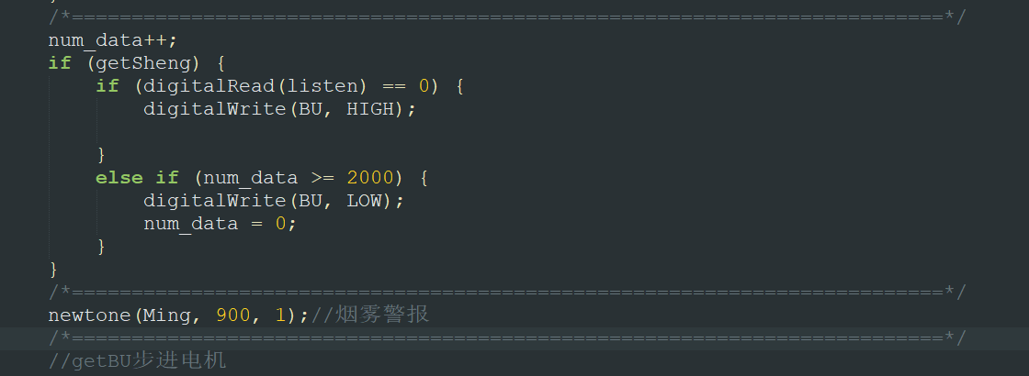
03
声控模块、警报模块功能实现
1.接收到声音，拉高指定引脚电平
2.标记变量法延迟led

Slide 21
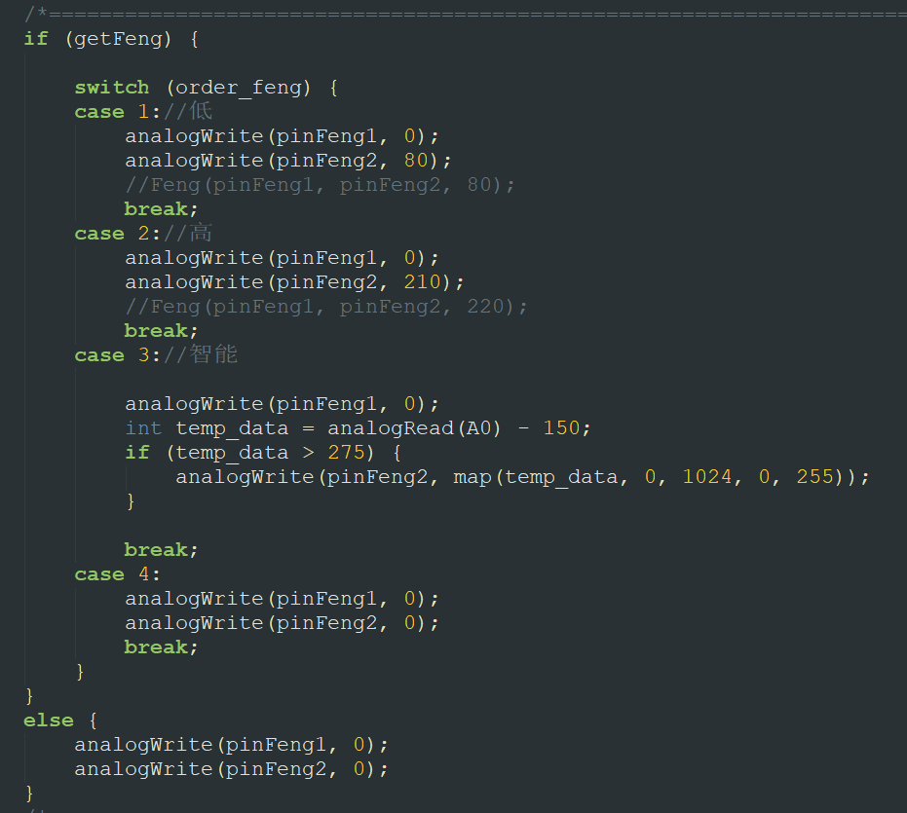
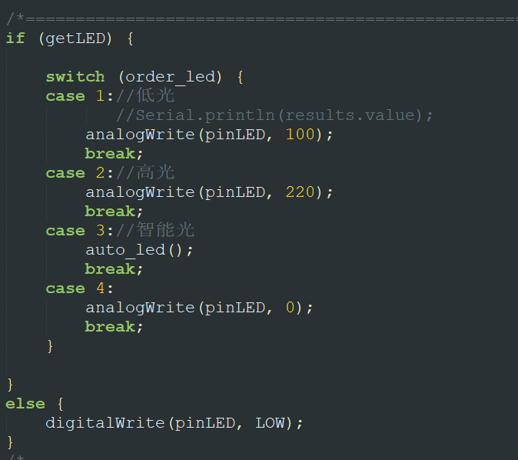
03
排风系统、光控系统功能实现

Slide 22
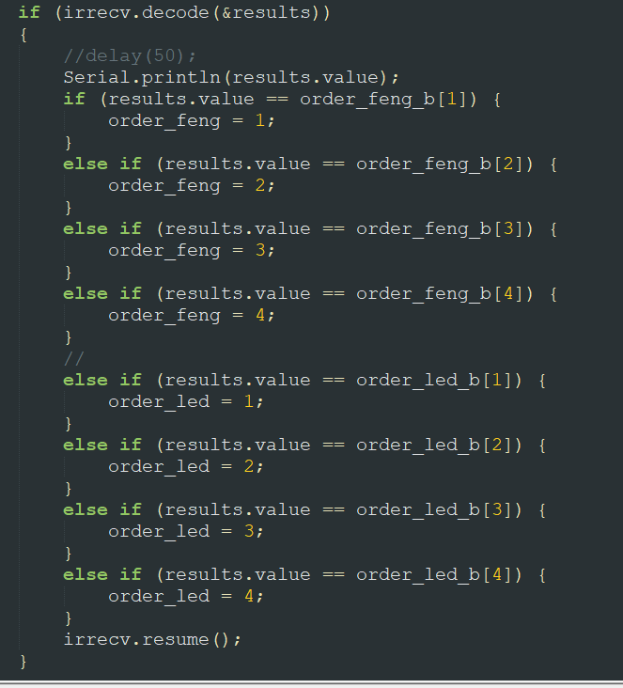
03
红外控制功能实现
1.采集红外编码表
2.匹配红外数据

Slide 23
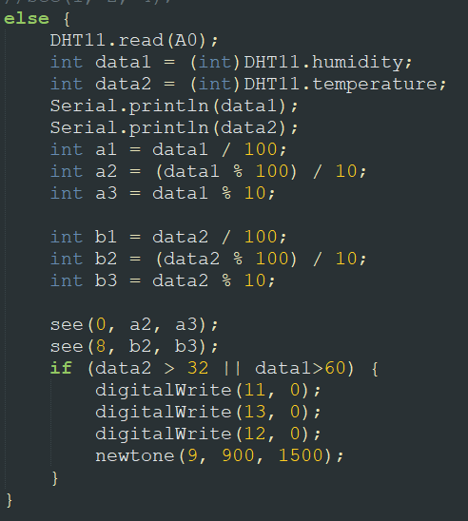
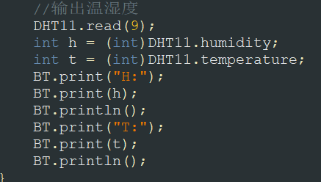
03
温湿度与实时数据发送功能实现

Slide 24
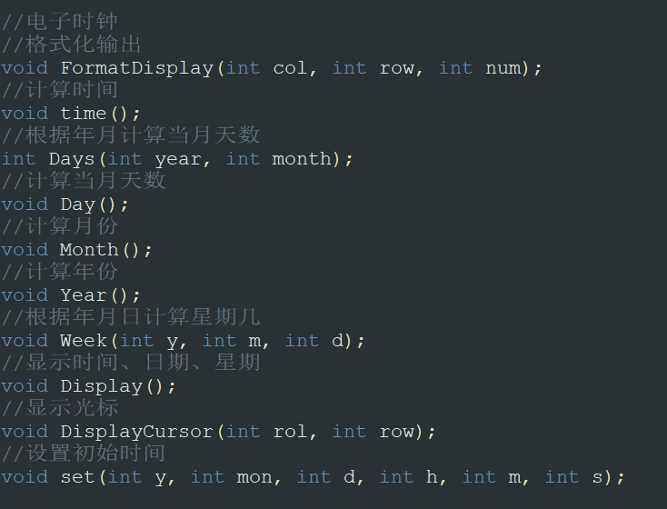
03
万年历功能实现

Slide 25
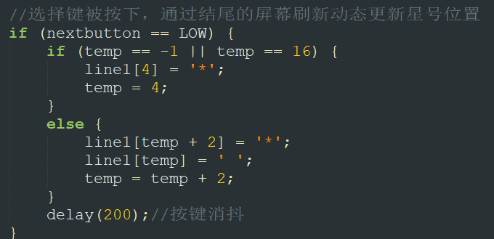
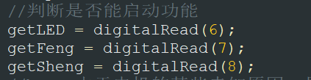
03
控制台功能实现
1.实现星号选择
2.实现命令控制

Slide 26
04
系统总结

Slide 27
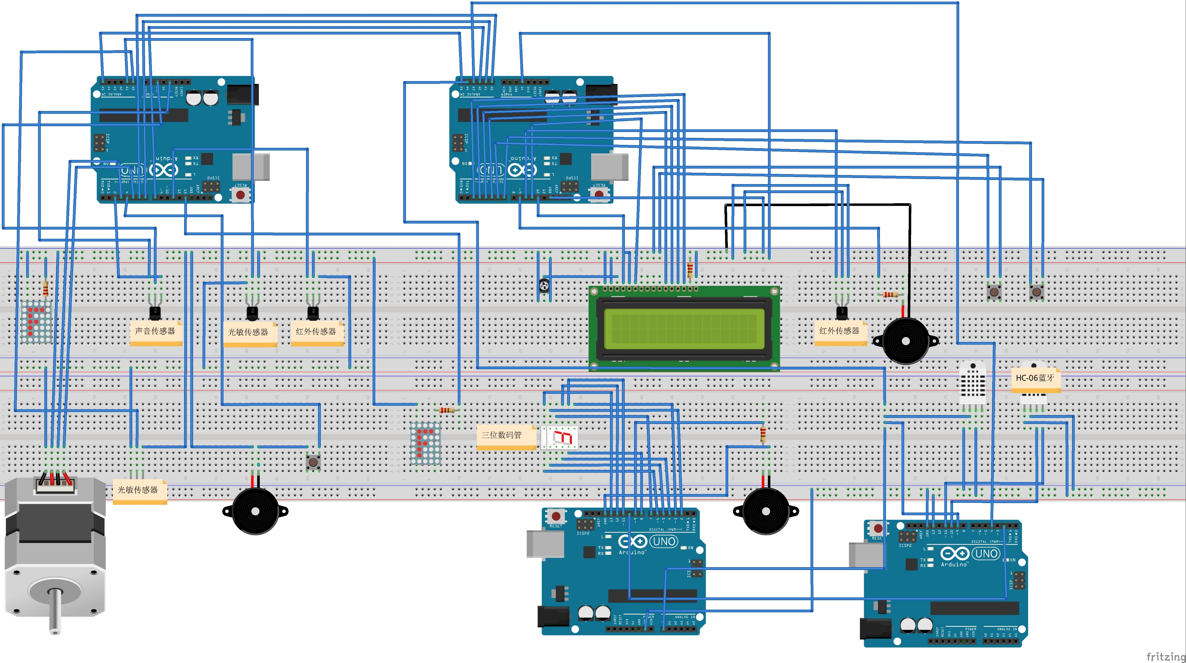
04

Slide 28
04
项目优点
控制台的控制功能强，实现按钮控制指定功能的唤醒与睡眠
功能丰富、系统具备良好的协调性
可扩展、保留门禁的程序接口、保留蓝牙指令控制接口

Slide 29
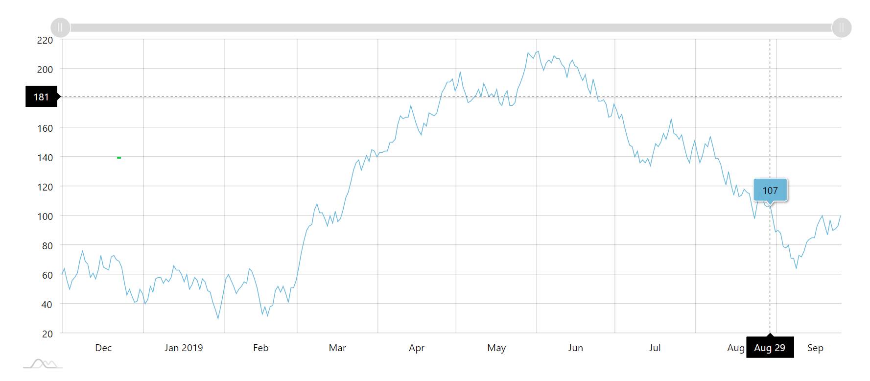
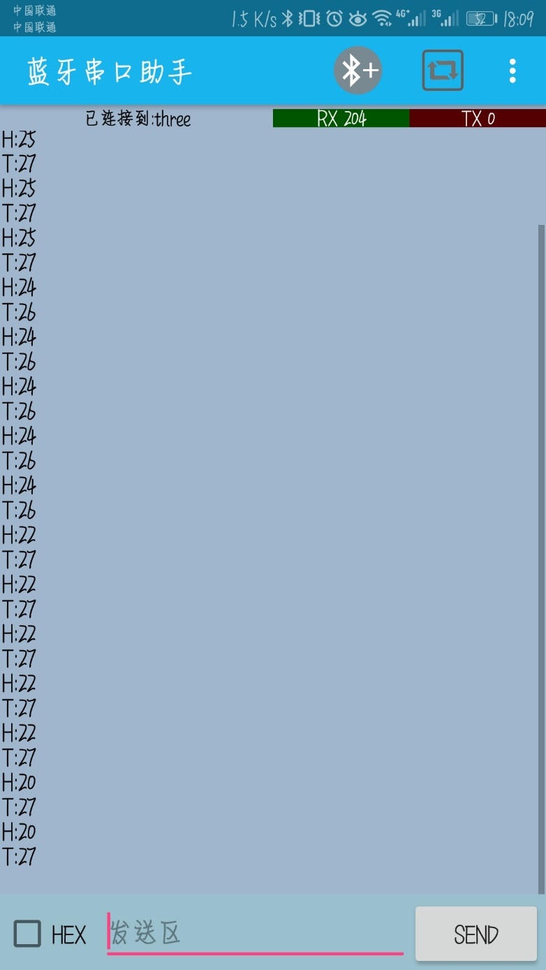
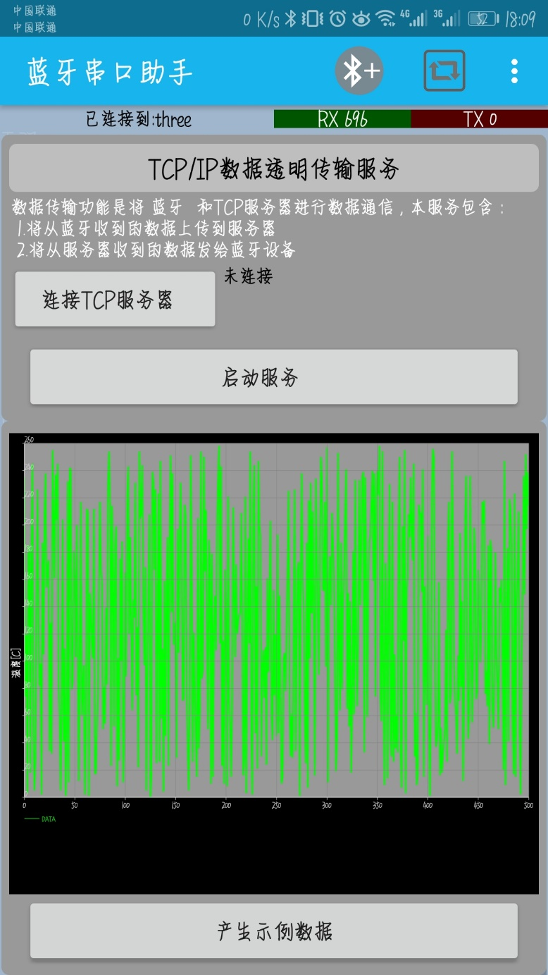
03
项目缺点与遗憾
由于蓝牙模块被玩坏了和对TCP/IP知识理解不够，无法在web端获取通过手机上传的数据，绘制环境数据曲线图
风扇高速转动下，红外对风扇的控制失灵。
系统稳定性有待提高

Slide 30
Thank You
Notes:
亮亮图文旗舰店https://liangliangtuwen.tmall.com

